Slide 2
3圆柱与圆锥
1.圆柱重难点强化小专题（一）圆柱的表面积

Slide 3
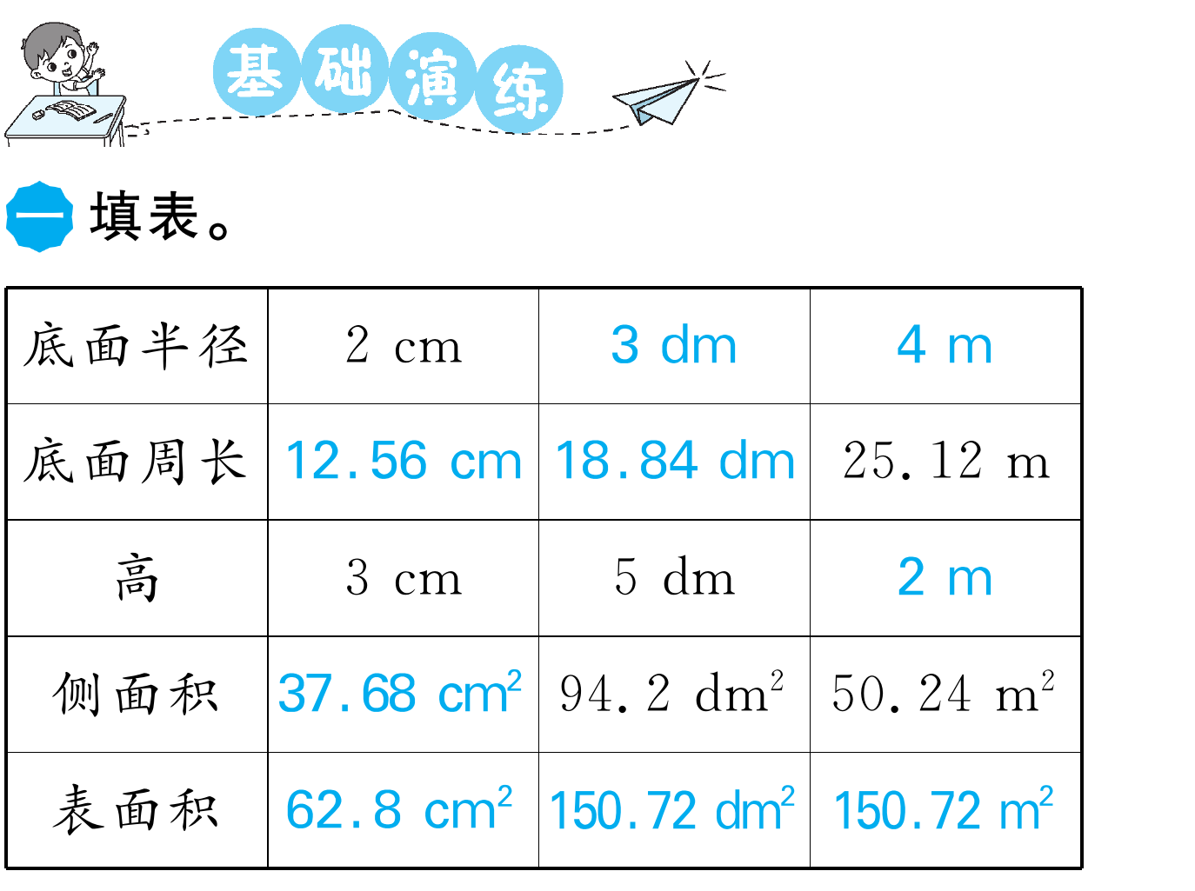

Slide 4
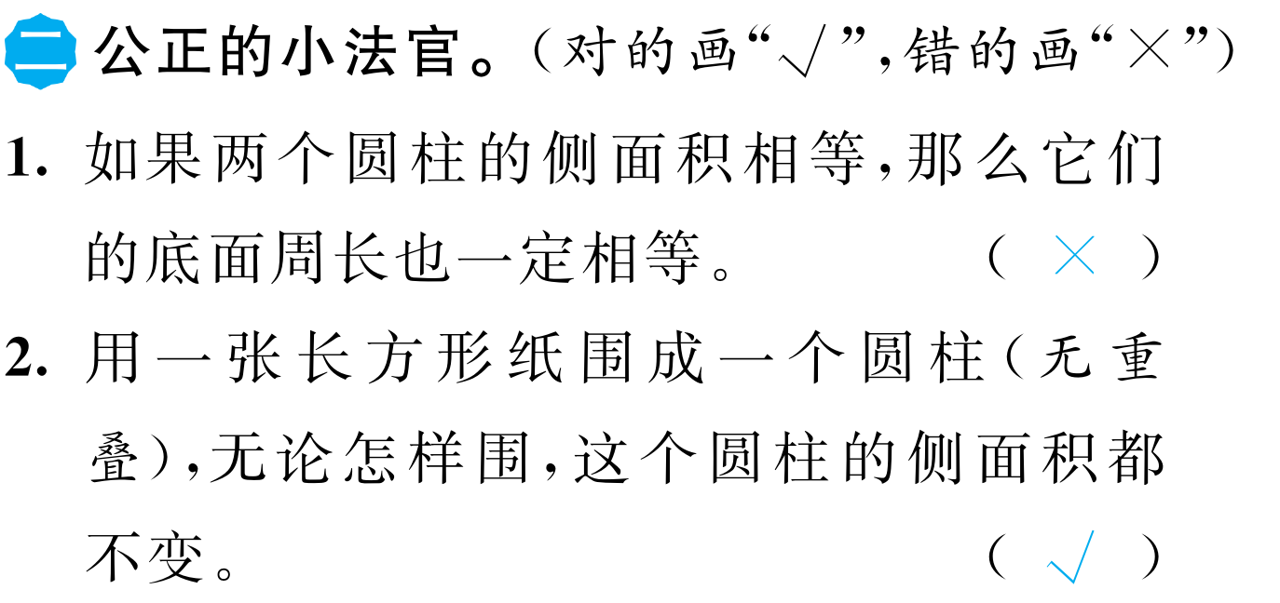

Slide 5
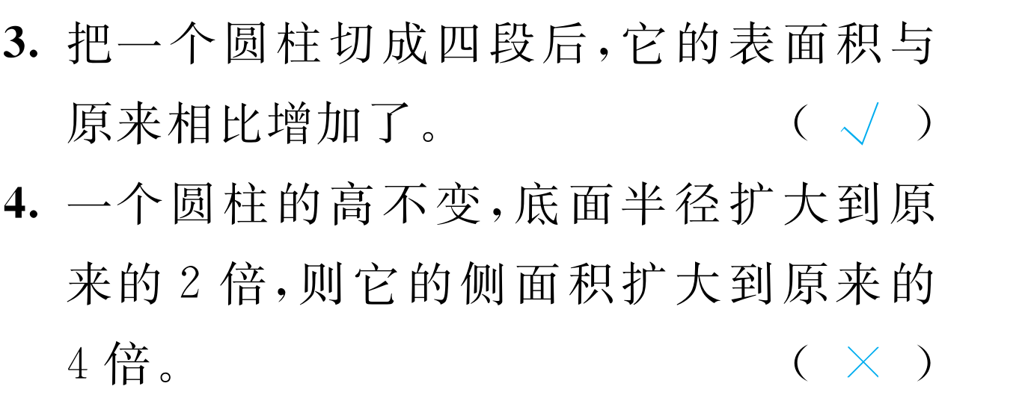

Slide 7
